Slide 1

Dezvoltarea unei aplicații de mobil cu Sistem de Recomandare integrat
Autor: Dunca Denisa-Mihaela
Conducător științific: Conf.Dr.Ing. Anca Mărginean
Notes:
NOTĂ:
Pentru a modifica imaginea de pe acest diapozitiv, selectați-o și ștergeți-o. Apoi faceți clic pe pictograma Imagini din substituent pentru a insera propria imagine.

Slide 2
Cuprins
Scop
Obiective
Introducere în Sisteme de Recomandare
Evaluarea Algoritmilor de Recomandare
Aplicații existente
Soluția propusă – My Library
Implementare
Testare
Concluzii

Slide 3

Scop
Evaluarea tipurilor de Sisteme de Recomandare pe un set de date și crearea unei aplicații de mobil, de tip bibliotecă în care utilizatorul poate sa observe recomandări personalizate în funcție de cărțile pe care le are în bibliotecă
Cărți din bibliotecă
Recomandare

Slide 4
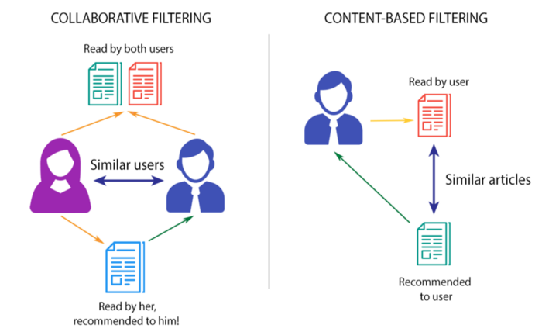
Obiective
Crearea unei interfețe utilizator, pe mobil în care utilizatorul poate să își creeze un cont, poate să se autentifice și să adauge cărți în biblioteca sa
Cărțile pot fi adăugate prin două metode:
Căutare în arhiva de cărți, după titlu, autor, gen sau ISBN
Adăugare manuală a cărții
Implementarea a două tipuri de Sisteme de Recomandare
Filtrare bazată pe conținut -> după titlu, autor, gen, anul apariției
Filtrare colaborativă -> după rating-ul lăsat de utilizatori cărților
Evaluarea algoritmilor de recomandare

Slide 5
Introducere în Sisteme de Recomandare
Sisteme de Recomandare
Filtrare bazată pe conținut:
folosește caracteristicile produselor preferate de utilizator pentru a oferi alte produse similare
Filtrare colaborativă:
Folosește interacțiunile utilizatorului și evaluările celorlalți utilizatori asupra produselor
Soluții hibride
Bazat pe utilizator
Bazat pe model:
folosește tehnici de Machine Learning pentru a prezice evaluările elementelor bazându-se pe datele deja existente
Ex: PCA, SVD, Clustering
Bazat pe memorie
Bazat pe element

Slide 6
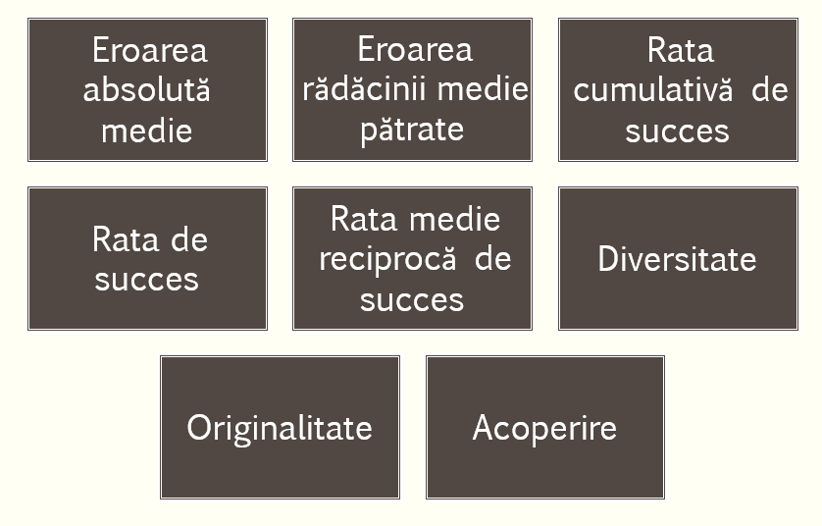
Evaluarea algoritmilor de recomandare

Slide 7



Aplicații existente
Filtrare Colaborativă
Filtrare Bazată pe Conținut
Filtrare bazată pe Popularitate
Recomandări personalizate
Filtrare bazată pe similarități
Filtrare bazată pe etichetări
Filtrare bazată pe istoricul de cumpărături

Slide 8
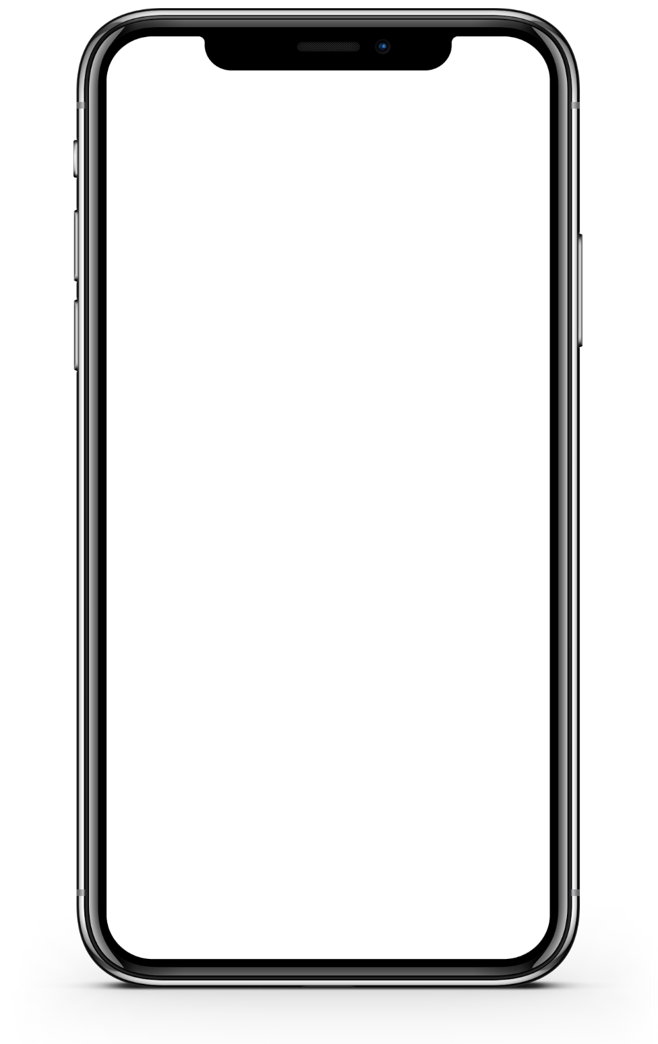
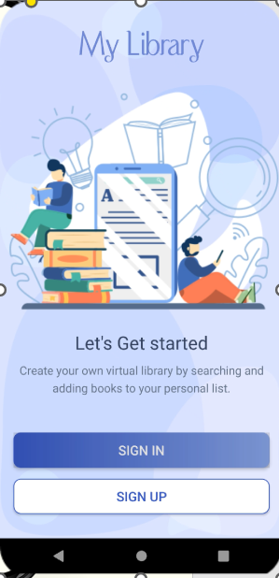


Soluția propusă – My Library
Aplicație pe mobil în care utilizatorul își poate crea propria bibliotecă virtuală, iar pe baza cărților sale din bibliotecă va primi recomandări de cărți
My Library

Slide 9




Implementare
Limbaje de programare:
Kotlin
XML
Mediu de dezvoltare:
Android Studio
Stocare date în Cloud: Firebase
Authentication
Firestore Database
Storage
Realtime Database
Antrenare model algoritm:
Firebase Machine Learning
TensorFlow

Slide 10
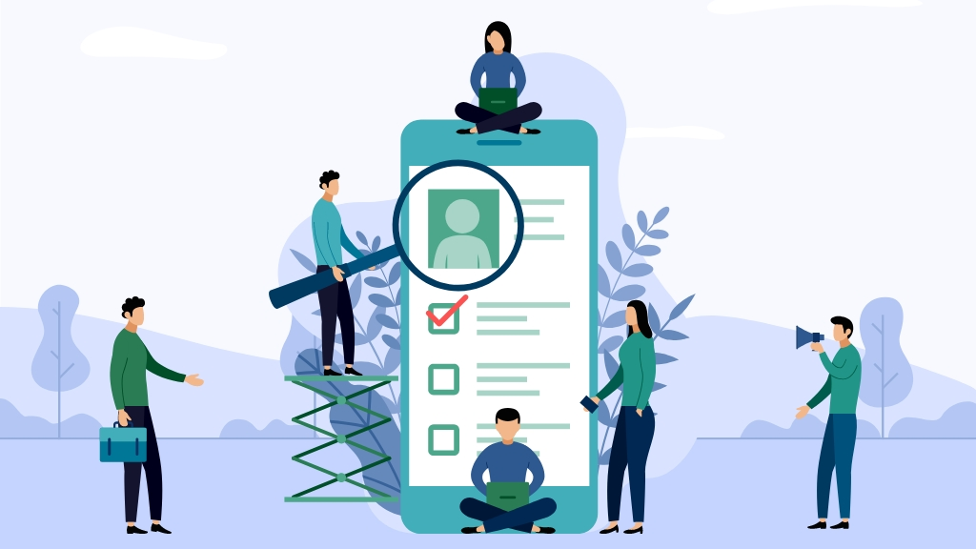
Testare
Funcționarea corectă a aplicației de mobil:
Eliminarea eventualelor bug-uri din aplicație
Verificarea tuturor funcționalităților
Testare manuala și automată pe toate funcționalitățile
Funcționarea corectă a sistemului de recomandare
Verificarea recomandărilor, dacă acestea corespund cu preferințele utilizatorului
Testarea pe diferite seturi de cărți

Slide 11


Concluzii
Sistem de recomandare funcțional
Aplicație de telefon cu toate funcționalitățile utilizabile
Evaluarea algoritmilor de recomandare

Slide 12
Mulțumesc

